Slide 1
Результаты проведения социально-психологического тестирования в общеобразовательных организациях г. Томска
Акимова Елена Федоровна,
муниципальный координатор организации
и проведения СПТ
ноябрь 2023г.

Slide 2
Этап 1. Проведение социально-психологического исследования
Цель тестирования:
профилактика незаконного потребления обучающимися наркотических средств и психотропных веществ.
Задачи тестирования:
определить количество и долю обучающихся общеобразовательных организаций Томской области, которые могут быть отнесены к группе риска по наличию склонности к отклоняющемуся поведению и нуждаются в профилактическом медицинском осмотре с целью уточнения ситуации по немедицинскому потреблению наркотических средств и психотропных веществ.
Методика:
c 2019 г. Тестирование обучающихся 7-11-х классов, достигших возраста 13 лет, проводится на основе Единой методики социально-психологического тестирования обучающихся, разработанной ФГБНУ «Центр защиты прав и интересов детей» в соответствии с поручением Государственного антинаркотического комитета (протокол от 11.12.2017 г. № 35). Правообладателем методики является Министерство просвещения Российской Федерации.
Тестирование проводится в онлайн-режиме в программном комплексе «СПТ» (онлайн-система анализа и обработки результатов проведения социально-психологического тестирования).

Slide 3
Результаты СПТ-2023 обучающихся в ООУ г. Томска
Высочайшая вероятность проявлений рискового (в том числе аддиктивного) поведения 810 (4,33%)
Высокая вероятность проявлений рискового (в том числе аддиктивного) поведения 3143 (16,81%)
Средняя вероятность проявлений рискового (в том числе аддиктивного) поведения 1381 (7,39%)
Низкая вероятность проявлений рискового (в том числе аддиктивного) поведения 13359 (16,81%)
Охвачено СПТ 60 общеобразовательная организаций
Количество протестированных 18693 обучающихся 7-11 классов (90,1% без учета детей ОВЗ)

Slide 4
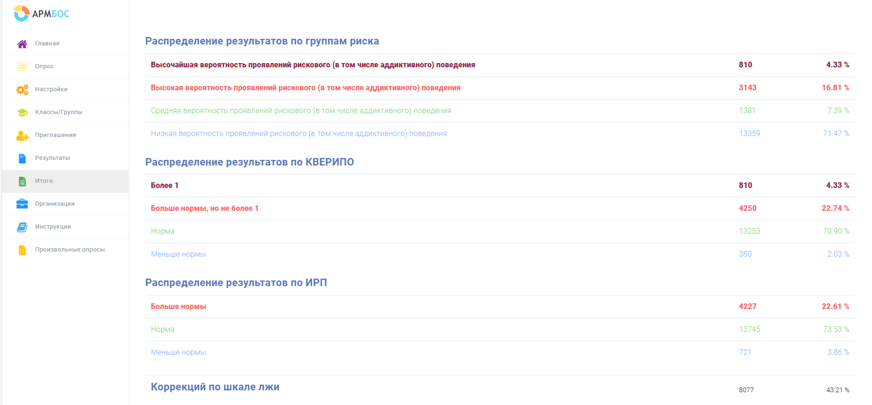

Slide 5
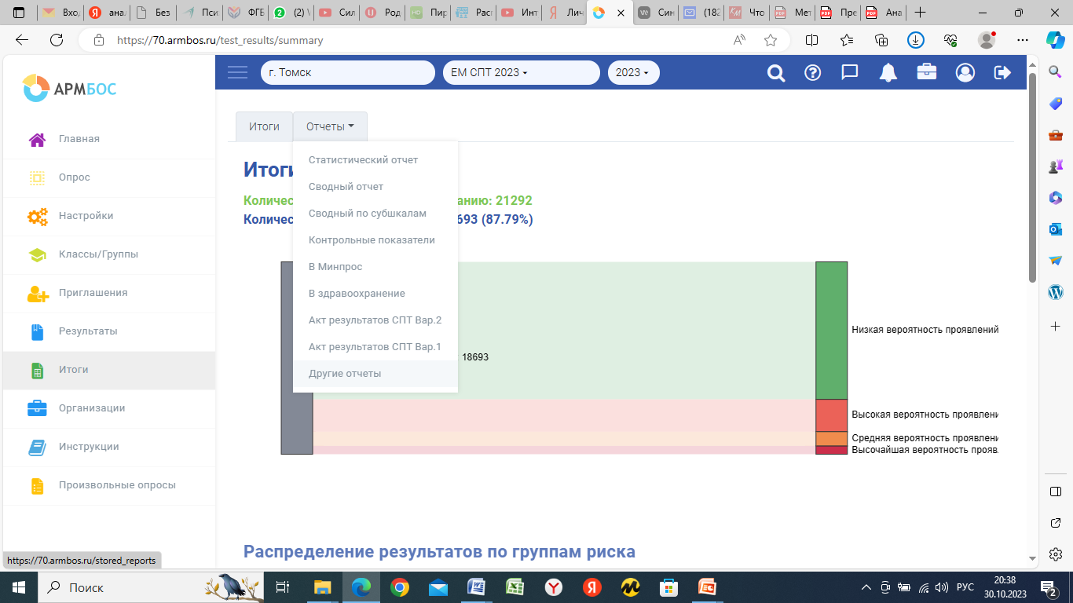

Slide 6
Доля участия обучающихся в СПТ в 2023 - 2024 уч. г. в разрезе ООУ
№ п/п | ООУ г. Томска | Количество прошедших тестирование / % от количества подлежащих тестированию
 |  | 2021 | 2022 | 2023
1 | МАОУ Школа «Эврика-развитие» | 51 | 41 | 70
2 | МАОУ санаторно-лесная школа | 100 | 90 | -
3 | МБОУ Академический лицей г. Томска | 66 | 68 | 69
4 | МАОУ Школа «Перспектива» | 77 | 85 | 91
5 | МАОУ Сибирский лицей | 92 | 96 | 99
6 | МАОУ Гуманитарный лицей | 94 | 98 | 99
7 | МБОУ лицей при ТПУ | 93 | 95 | 94
8 | МБОУ школа-интернат №1 | 100 | 100 | 95
9 | МАОУ лицей № 1 | 72 | 100 | 86
10 | МБОУ РКГ№2 | 84 | 87 | 93
11 | МАОУ СОШ №2 | 64 | 71 | 92
12 | МАОУ Мариинская СОШ № 3 | 62 | 77 | 84
13 | МАОУ СОШ №4 | 92 | 93 | 93
14 | МАОУ СОШ №5 | 77 | 90 | 98
15 | МАОУ гимназия №6 | 67 | 69 | 73
16 | МАОУ лицей № 7 | 56 | 81 | 81
17 | МАОУ лицей №8 | 80 | 91 | 96
18 | МАОУ СОШ № 11 | 64 | 64 | 75
19 | МАОУ СОШ № 12 | 80 | 75 | 74
20 | МАОУ гимназия №13 | 98 | 99 | 98
21 | МАОУ СОШ № 14 | 91 | 99 | 99
22 | МАОУ СОШ №15 | 67 | 75 | 79
23 | МАОУ СОШ № 16 | 87 | 71 | 82
24 | МАОУ гимназия № 18 | 95 | 81 | 85
25 | МАОУСОШ №19 | 83 | 97 | 95
26 | МАОУ СОШ№22 | 94 | 97 | 93
27 | МАОУ СОШ №23 | 93 | 91 | 95
28 | МАОУ гимназия №24 | 86 | 93 | 92
29 | МАОУ СОШ № 25 | 85 | 88 | 81
30 | МАОУ гимназия № 26 | 94 | 94 | 93
№ п/п | ООУ г. Томска | Количество прошедших тестирование / % от количества подлежащих тестированию
 |  | 2021 | 2022 | 2023
31 | МАОУ ООШ № 27 | 52 | 81 | 97
32 | МАОУ СОШ № 28 | 91 | 93 | 78
33 | МАОУ гимназия № 29 | 97 | 96 | 98
34 | МАОУ СОШ № 30 | 73 | 81 | 71
35 | МАОУ СОШ № 31 | 58 | 52 | 85
36 | МАОУ СОШ № 32 | 91 | 89 | 89
37 | МБОУ СОШ № 33 | 89 | 91 | 80
38 | МАОУ СОШ №34 | 88 | 96 | 96
39 | МАОУ СОШ № 35 | 74 | 89 | 99
40 | МАОУ СОШ № 36 | 72 | 68 | 88
41 | МАОУ СОШ № 37 | 88 | 92 | 94
42 | МАОУ ООШ №38 | 80 | 92 | 83
43 | МАОУ СОШ № 40 | 80 | 87 | 90
44 | МАОУ СОШ № 41 | 88 | 99 | 87
45 | МАОУ СОШ № 42 | 93 | 93 | 89
46 | МАОУ СОШ №43 | 90 | 87 | 88
47 | МАОУ СОШ № 44 | 63 | 67 | 83
48 | МАОУ СОШ № 46 | 95 | 100 | 97
49 | МАОУ СОШ № 47 | 81 | 80 | 92
50 | МБОУ СОШ №49 | 67 | 74 | 85
51 | МАОУ СОШ № 50 | 59 | 71 | 83
52 | МАОУ лицей №51 | 46 | 92 | 99
53 | МАОУ СОШ № 53 | 88 | 86 | 95
54 | МАОУ СОШ № 54 | 71 | 96 | 99
55 | МАОУ гимназия № 55 | 89 | 96 | 98
56 | МАОУ гимназия № 56 | 77 | 87 | 93
57 | МАОУ СОШ № 58 | 67 | 71 | 71
58 | МАОУ СОШ № 64 | 87 | 93 | 95
59 | МАОУ СОШ №65 | 89 | 87 | 73
60 | МБОУ ООШ № 66 | 79 | 70 | 100
61 | МАОУ СОШ № 67 | 77 | 78 | 91
Всего по г. Томску |  | 79 | 84 | 90

Slide 7
Численность и структура участников СПТ с повышенной вероятностью вовлечения
№ п/п | ООУ г. Томска | Прошедших опрос | В группе ВР | % в группе ВР | В группе ВВР | % в группе ВВР
1 | МАОУ гимназия № 13 | 490 | 86 | 17,55 | 24 | 4,9
2 | МАОУ гимназия № 18 | 294 | 61 | 20,75 | 10 | 3,4
3 | МАОУ гимназия № 24 | 217 | 46 | 21,2 | 6 | 2,76
4 | МАОУ гимназия № 26 | 425 | 72 | 16,94 | 17 | 4
5 | МАОУ гимназия № 29 | 438 | 72 | 16,44 | 9 | 2,05
6 | МАОУ гимназия № 55 | 459 | 89 | 19,39 | 25 | 5,45
7 | МАОУ гимназия № 56 | 599 | 98 | 16,36 | 18 | 3,01
8 | МАОУ гимназия № 6 | 195 | 29 | 14,87 | 4 | 2,05
9 | МАОУ Гуманитарный лицей | 378 | 71 | 18,78 | 3 | 0,79
10 | МАОУ лицей № 1 | 622 | 124 | 19,94 | 31 | 4,98
11 | МАОУ лицей № 51 | 326 | 45 | 13,8 | 17 | 5,21
12 | МАОУ лицей № 7 | 601 | 141 | 23,46 | 36 | 5,99
13 | МАОУ лицей № 8 | 322 | 44 | 13,66 | 19 | 5,9
14 | МАОУ Мариинская СОШ № 3 | 218 | 41 | 18,81 | 11 | 5,05
15 | МАОУ ООШ № 38 | 156 | 15 | 9,62 | 5 | 3,21
16 | МАОУ ООШ № 66 | 42 | 3 | 7,14 | 6 | 14,29
17 | МАОУ Сибирский лицей | 373 | 66 | 17,69 | 8 | 2,14
18 | МАОУ СОШ № 11 | 181 | 27 | 14,92 | 4 | 2,21
19 | МАОУ СОШ № 12 | 162 | 36 | 22,22 | 14 | 8,64
20 | МАОУ СОШ № 14 | 392 | 52 | 13,27 | 13 | 3,32
21 | МАОУ СОШ № 15 | 140 | 48 | 34,29 | 11 | 7,86
22 | МАОУ СОШ № 16 | 659 | 85 | 12,9 | 38 | 5,77
23 | МАОУСОШ № 19 | 177 | 36 | 20,34 | 7 | 3,95
24 | МАОУ СОШ № 22 | 269 | 26 | 9,67 | 3 | 1,12
25 | МАОУ СОШ № 23 | 326 | 32 | 9,82 | 6 | 1,84
26 | МАОУ СОШ № 25 | 388 | 58 | 14,95 | 26 | 6,7
27 | МАОУ СОШ № 27 | 290 | 37 | 12,76 | 16 | 5,52
28 | МАОУ СОШ № 28 | 239 | 33 | 13,81 | 17 | 7,11
29 | МАОУ СОШ № 2 | 139 | 14 | 10,07 | 14 | 10,07
30 | МАОУ СОШ № 30 | 244 | 52 | 21,31 | 20 | 8,2
№ п/п | ООУ г. Томска | Прошедших опрос | В группе ВР | % в группе ВР | В группе ВВР | % в группе ВВР
31 | МАОУ СОШ № 31 | 135 | 35 | 25,93 | 8 | 5,93
32 | МАОУ СОШ № 32 | 366 | 69 | 18,85 | 16 | 4,37
33 | МАОУ СОШ № 33 | 130 | 14 | 10,77 | 11 | 8,46
34 | МАОУ СОШ № 34 | 343 | 64 | 18,66 | 20 | 5,83
35 | МАОУ СОШ № 35 | 231 | 40 | 17,32 | 13 | 5,63
36 | МАОУ СОШ № 36 | 297 | 42 | 14,14 | 16 | 5,39
37 | МАОУ СОШ № 37 | 377 | 77 | 20,42 | 28 | 7,43
38 | МАОУ СОШ № 40 | 515 | 74 | 14,37 | 18 | 3,5
39 | МАОУ СОШ № 41 | 128 | 17 | 13,28 | 6 | 4,69
40 | МАОУ СОШ № 42 | 281 | 37 | 13,17 | 3 | 1,07
41 | МАОУ СОШ № 43 | 391 | 79 | 20,2 | 22 | 5,63
42 | МАОУ СОШ № 44 | 355 | 36 | 10,14 | 10 | 2,82
43 | МАОУ СОШ № 46 | 254 | 34 | 13,39 | 12 | 4,72
44 | МАОУ СОШ № 47 | 294 | 53 | 18,03 | 8 | 2,72
45 | МАОУ СОШ № 4 | 244 | 56 | 22,95 | 8 | 3,28
46 | МАОУ СОШ № 50 | 216 | 38 | 17,59 | 13 | 6,02
47 | МАОУ СОШ № 53 | 400 | 69 | 17,25 | 19 | 4,75
48 | МАОУ СОШ № 54 | 319 | 54 | 16,93 | 17 | 5,33
49 | МАОУ СОШ № 58 | 484 | 82 | 16,94 | 20 | 4,13
50 | МАОУ СОШ № 5 | 191 | 29 | 15,18 | 10 | 5,24
51 | МАОУ СОШ № 64 | 170 | 31 | 18,24 | 7 | 4,12
52 | МАОУ СОШ № 65 | 64 | 17 | 26,56 | 5 | 7,81
53 | МАОУ СОШ № 67 | 459 | 51 | 11,11 | 11 | 2,4
54 | МАОУ Школа «Перспектива» | 445 | 90 | 20,22 | 13 | 2,92
55 | МАОУ Школа «Эврика-развития» | 292 | 55 | 18,84 | 12 | 4,11
56 | МБОУ Академический лицей | 688 | 107 | 15,55 | 26 | 3,78
57 | МБОУ лицей при ТПУ | 245 | 65 | 26,53 | 4 | 1,63
58 | МБОУ РКГ № 2 | 306 | 52 | 16,99 | 3 | 0,98
59 | МБОУ СОШ № 49 | 260 | 34 | 13,08 | 13 | 5
60 | МБОУ школа-интернат № 1 | 52 | 3 | 5,77 | 0 | 0
 | Итого | 18693 | 3143 | 16,81 | 810 | 4,33

Slide 8
АНАЛИЗ исследуемых показателей
ИНТЕГРАТИВНАЯ ШКАЛА
Факторы риска – социально-психологические условия, повышающие угрозу вероятности вовлечения в зависимое поведение.
ИНТЕГРАТИВНАЯ ШКАЛА
Факторы защиты (протективные факторы) – обстоятельства, повышающие социально-психологическую устойчивость к воздействию факторов риска.
СУБШКАЛЫ
Плохая приспособляемость, зависимость (ППЗ)
Потребность во внимании группы (ПВГ)
Принятие асоциальных (аддиктивных) установок (ПАУ)
Склонность к риску (СР)
Импульсивность (ИМ)
Тревожность (ТР)
Фрустрированность (ФР) *
Склонность к делинквентности (ДЕ) *
СУБШКАЛЫ
Принятие родителями (ПР)
Принятие одноклассниками (ПО)
Социальная активность (СА)
Самоконтроль поведения (СП)
Самоэффективность (СЭ) *
Адаптивность к нормам (АН)
Фрустрационная устойчивость (ФУ)
Дружелюбие, открытость (ДО) *
Шкала лжи (ЛЖ)

Slide 9
А-130
Муниципальный район | Количество обучающихся, прошедших СПТ | Коррекций по шкале лжи | Факторы риска
 |  |  | ППЗ |  | ПВГ |  | ПАУ |  | СР |  | ИМ |  | ТР
 |  |  | кол-во | % | кол-во | % | кол-во | % | кол-во | % | кол-во | % | кол-во | %
г. Томск | 13877 | 5303 | 2398 | 17,28 | 2268 | 16,34 | 4802 | 34,6 | 3366 | 24,26 | 2430 | 17,51 | 4085 | 29,44
В-170
Муниципальный район | Количество обучающихся, прошедших СПТ | Коррекций по шкале лжи | Факторы риска
 |  |  | ППЗ |  | ПВГ |  | ПАУ |  | СР |  | ИМ |  | ТР |  | ФР |  | ДЕ
 |  |  | кол-во | % | кол-во | % | кол-во | % | кол-во | % | кол-во | % | кол-во | % | кол-во | % | кол-во | %
г. Томск | 4816 | 2774 | 2646 | 54,9 | 2783 | 57,8 | 3913 | 81,2 | 2549 | 52,9 | 2981 | 61,9 | 2694 | 55,9 | 2747 | 57,04 | 2907 | 60,36

Slide 10
А-130
Муниципальный район | Количество обучающихся, прошедших СПТ | Коррекций по шкале лжи | Факторы защиты
 |  |  | ПР |  | ПО |  | СА |  | СП |  | АН |  | ФУ
 |  |  | кол-во | % | кол-во | % | кол-во | % | кол-во | % | кол-во | % | кол-во | %
г. Томск | 13877 | 5303 | 2376 | 17,12 | 3193 | 23,01 | 1464 | 10,55 | 2462 | 17,74 | 1939 | 13,97 | 2656 | 19,14
В-170
Муниципальный район | Количество обучающихся, прошедших СПТ | Коррекций по шкале лжи | Факторы защиты
 |  |  | ПР |  | ПО |  | СА |  | СП |  | СЭ |  | АН |  | ФУ |  | ДО
 |  |  | кол-во | % | кол-во | % | кол-во | % | кол-во | % | кол-во | % | кол-во | % | кол-во | % | кол-во | %
г. Томск | 4816 | 2774 | 510 | 10,59 | 736 | 15,28 | 722 | 14,99 | 474 | 9,84 | 482 | 10,01 | 360 | 7,48 | 638 | 13,25 | 599 | 12,44

Slide 11
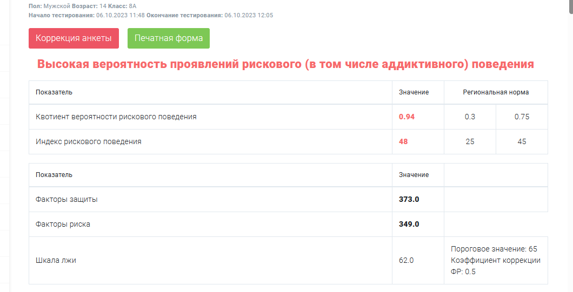
Этап 2. Интерпретация результатов СПТ
Идентификация обучающихся, попавших в группу высочайшего риска.
Анализ анкет обучающихся, попавших в группу высочайшего риска.
Составление индивидуальной программы психолого-педагогического или социально-педагогического сопровождения.
Общий анализ анкет обучающихся, попавших в группу высокого риска.

Slide 13
Этап 2. Профилактическая работа с несовершеннолетними
группы «повышенного внимания» по результатам ЕМ СПТ
1. Проектирование профилактической деятельности образовательной организации по результатам социально-психологического тестирования
…проведение СПТ является неотъемлемым элементом плана воспитательной работы образовательной организации, обеспечивающей системное выявление обучающихся «группы риска» по вовлечению в девиантное поведение, и организации с ними соответствующей профилактической, коррекционной работы…
2. Организация коррекционной и профилактической работы на основе полученных данных тестирования

Slide 15
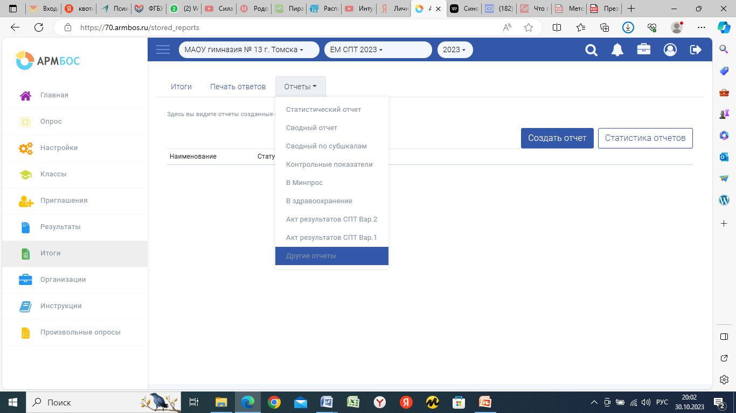

Slide 16
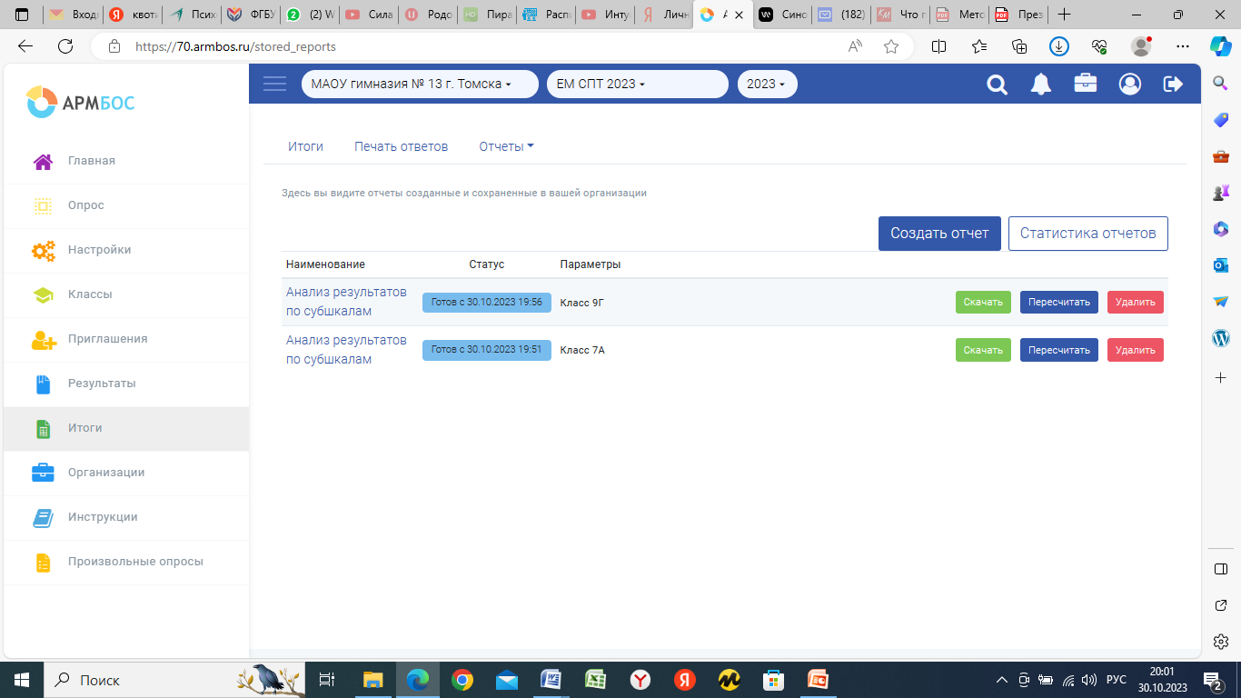

Slide 17
Контакты
Акимова Елена Федоровна,
заместитель директора по воспитательно-профилактической работе, руководитель структурного подразделения Центр профилактики девиантного поведения детей и подростков «Альтернатива» МБОУ ДО ДДиЮ «Факел»
Раб. 99-26-86
info.edu.tomsk@rambler.ru

